Slide 1


Digital Marketing Project

Slide 2


Table Of Contents
Campaign Budget
Campaign
Result and
Runrate
Recommendation

Slide 3

Report Campaign FB ADS DAN SEM
Campaign Objective
Tujuan campaign FB ADS adalah traffic untuk mendapatkan link clicks/website sementara SEM traffic ke blog.
Media Plan
Cek di sini
Result & Insight
Cek di sini
Recommendation
Secara keseluruhan, terjadi peningkatan di phase kedua FB ADS. Sementara SEM masih belum mencapai target. Kedepannya, akan dipertahankan campaign yang sudah optimal

Slide 4
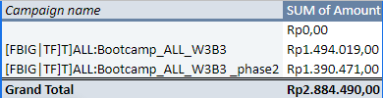
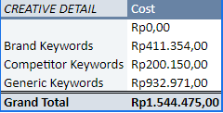
Report Budget FB ADS & SEM
Total budget all channel
Rp5.000.000
Plan Budget channel FB ADS
Rp3.0000.000
Actual Budget FB ADS
Plan Budget channel SEM
Rp2.000.000
Actual Budget SEM
Budget yang dikeluarkan tidak overspending total all actual budget Rp.4.428.965. Hal tersebut dikarenakan all campaign di kedua channel di set daily budget.

Slide 5
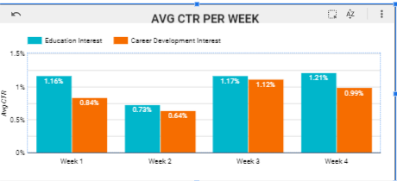
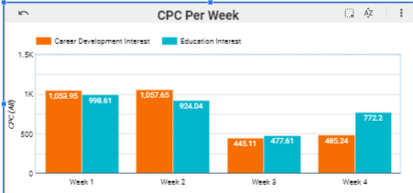
Campaign result and runrate FB ADS
Kenaikan avg CTR dari 0,81% menjadi 1,12% di phase 2. Karena terjadi optimasi creative di phase kedua.
Total rata-rata CPC all campaign selama 4 weeks adalah Rp810 . Terjadi perubahan CPC menjadi lebih rendah di week 3-4 karena sudah dilakukan optimasi.
Rata-rata CTR di phase kedua ini telah melampaui nilai benchmark dari media plan:
0,91% untuk Audiens dengan Education Interest
0,72% untuk Audiens dengan Career Development Interest
Setelah dilakukan optimasi, nilai CPC di phase kedua di bawah nilai benchmark dari media plan:
Rp 1.056 untuk Education Interest
Rp 958 untuk Career Development Interest
Notes:
CTR per Week:
Creative yang di running adalah 1B dan 1C untuk education interest serta 2A dan 2C untuk career development interest
CPC per Week:
Optimasi yang dilakukan meliputi: perubahan headline pada creative 1C dan penghentian creative 2C di week ketiga karena dianggap tidak optimal.

Slide 6
Campaign result and runrate FB ADS
Clicks memenuhi target media plan, untuk di education interest total clicks di media plan adalah 901 dan aktualnya mencapai 1729. Untuk career development interest total clicks di media plan 758 dan aktualnya mencapai 1879
CTR memenuhi target media plan, untuk di education interest CTR di media plan adalah 0,91% dan aktualnya mencapai 1,19% Untuk career development interest CTR di media plan 0,72% dan aktualnya mencapai 1,02%

Slide 7
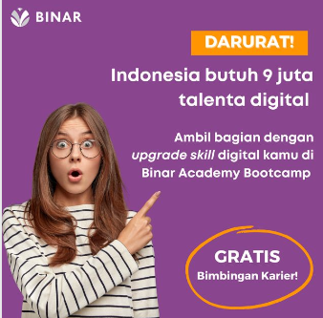
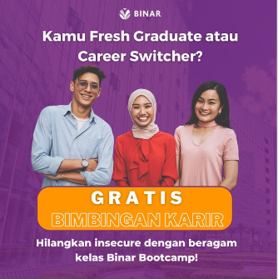

Creative
Ad Creative Bootcamp 1 (A)
Ad Creative Bootcamp 2 (B)
Ad Creative Bootcamp 3 (C)
Phase 1 running 6 ads sementara phase kedua running 4 ads

Slide 8
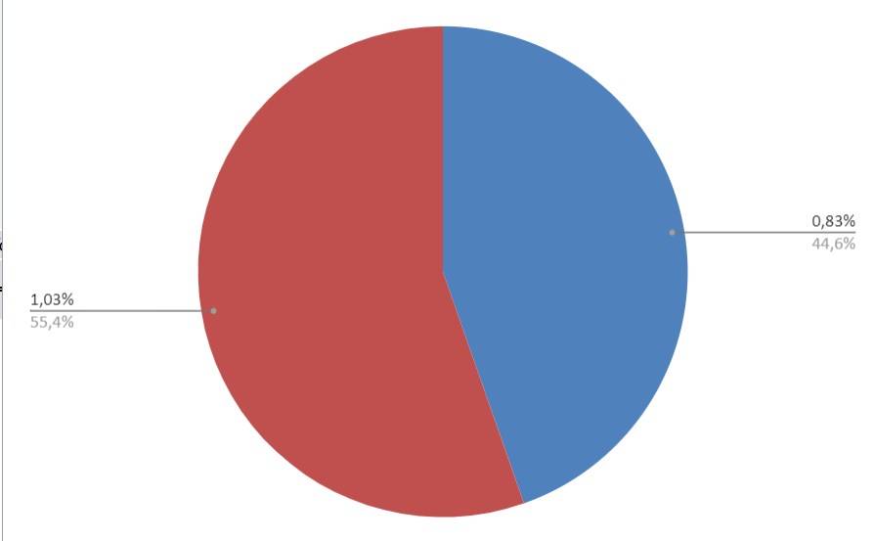
Campaign result FB ADS
Hasil Optimasi Creative C Phase 2
CAREER
EDU
Terdapat peningkatan jumlah CTR di education interest karena ada optimasi copy headline dan caption serta creative C education interest di-nonaktifkan.

Slide 9
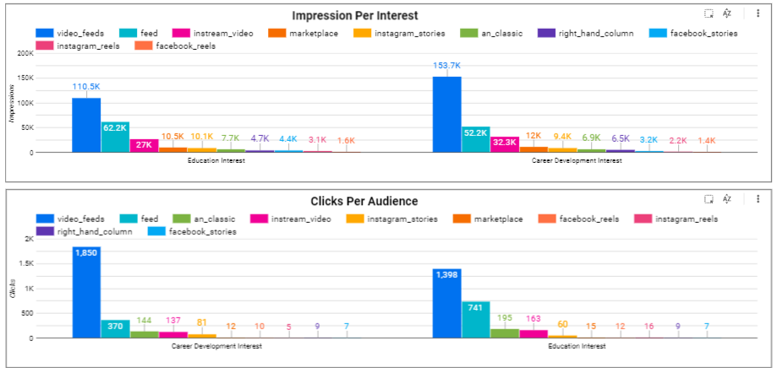
Campaign result FB ADS
Hasil Placement FB ADS
Video feeds (creative C) memiliki impression dan clicks tertinggi dari week 1 ke week 4. Hal ini dikarenakan di phase ke 2 creative C/video menjadi creative terfavorit, meski di phase kedua menurun. Placement utama tetap feed.
Placement FB Ads menggunakan automatic placement di kedua fase campaign.

Slide 10
Recommendation FB ADS
Melihat distribusi budget dengan hasil yang diperoleh, maka budget pada FB Ads dianggap cukup atau tidak mengalami overspending. Hal ini terlihat dari rata-rata CPC yang melampaui angka benchmark.
Budget untuk Education Interest dibuat lebih besar dibanding career development karena CTR tertinggi mencapai 1,21%
Melakukan perubahan creative video menjadi banner yang lebih menarik. Karena creative video clicks hanya 357 di kedua audience
Rekomendasi creative untuk education interest adalah 1B dengan CTR 1,22% dan career development adalah 2A dengan CTR 1,08%
Rekomendasi placement FB ADS adalah feed karena top placement tertinggi selama 4 weeks yang feed mencapai 62k untuk education interest dan 32k untuk career dev interest.
Notes:
Recommendation FB Ads
3. Creative video pada awalnya memiliki capaian yang bagus, namun demikian saat dilakukan optimasi hasilnya tidak sama dengan plan.
Hal ini dimungkinkan karena adanya perubahan komposisi kategori profil audiens yang diubah dari phase 1 ke phase 2. Creative video tidak selalu menjadi pilihan ads yang berhasil, hal ini dipengaruhi oleh banyak hal seperti komposisi kategori audiens, headline, dan durasi video.

Slide 11
Blockers Campaign FB Ads
Targeting detail audiens di phase dianggap berlebihan: dari 4 details di phase 1 menjadi 3 details di phase 2
Ad Set yang memasuki masa learning sampai dengan periode campaign phase 1 berakhir
Blockers FB Ads
Kesalahan setup result pada phase 1:
campaign yang seharusnya link clicks menjadi landing page views
Masalah internal dari Binar Academy terkait payment di Tanggal 5 September sehingga running campaign sempat terjeda.

Slide 12
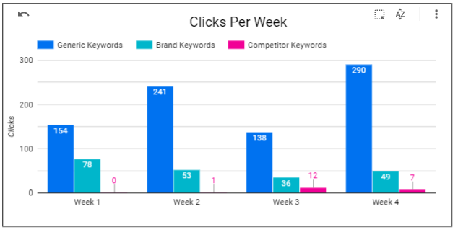
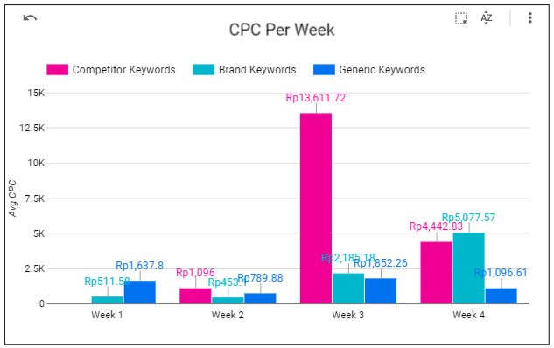
Campaign SEM
Generic keyword menghasilkan clicks yang paling banyak diantara keyword lainnya berjumlah 823 clicks. Brand keyword menghasilkan clicks yang cukup baik sebanyak 216 clicks. Competitor keyword pada phase 2 menunjukkan peningkatan clicks.
Kenaikan CPC paling signifikan sebesar Rp.13.611,- pada phase 2 terjadi karena dilakukan pergantian competitor keyword. Pergantian keyword dilakukan untuk mengoptimasi kinerja competitor keyword pada phase 1 sebelumnya.

Slide 13
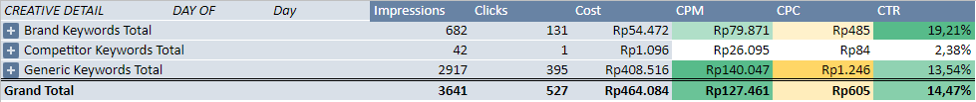
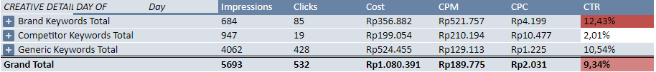
Run Rate & Recommendation SEM
Generic keywords dipertahankan agar CTR tidak turun dibawah 10%
Brand keyword menggunakan kembali keyword phase 1 untuk mendapatkan CTR 19% atau melebihinya.
Kompetitor keyword untuk campaign selanjutnya dilakukan optimasi berupa penggantian dengan melakukan riset untuk menemukan keyword yang tepat. Sehingga bisa mendapat CTR sebesar 5% atau lebih.
Melakukan penon-aktifan keyword yang tidak bekerja dengan baik untuk efektifitas campaign.

Slide 14
Blocker Campaign SEM
Structure Campaign
Payment
Terjadi kesalahan setting pada structure campaign. Hanya terdapat 1 ad pada level campaign dan terdapat 2 ad pada level ads groups.
Tanggal 22 September 2022 sempat terjadi kendala pada pembayaran dari akun Binar, sehingga campaign tidak berjalan pada hari itu.
1
3
Not Eligible Keyword
Keyword Research
Terdapat kompetitor keyword yang mendapatkan peringatan “not eligible” dan keyword tersebut dinon-aktifkan agar budget lebih efektif terpakai.
Keyword yang tidak melalui research sebelumnya tidak menunjukkan kinerja yang baik. Sehingga tidak menghasilkan impressions dan clicks pada campaign.
2
4

Slide 15

Penutup
Terima Kasih

